Slide 1
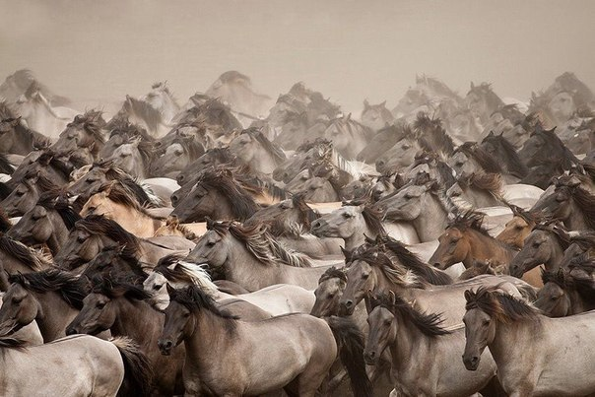
ПОПУЛЯЦИОННАЯ СТРУКТУРА
ВИДА

Slide 2
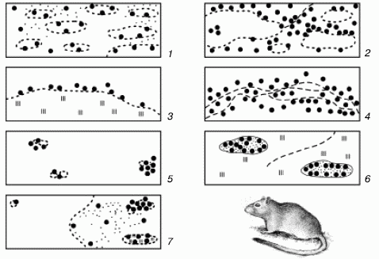
Как вы думаете, особи одного вида распределены по территории ареала равномерно? Почему?
Работа учащихся в микрогруппах : См. §18, с.52(до биофокуса)
Неравномерно. Это связано с условиями существования: там, где они наиболее благоприятны, количество групп и их численность выше, всегда выделяются «пустоты» и скопления.
Основные варианты размещения больших песчанок

Slide 3
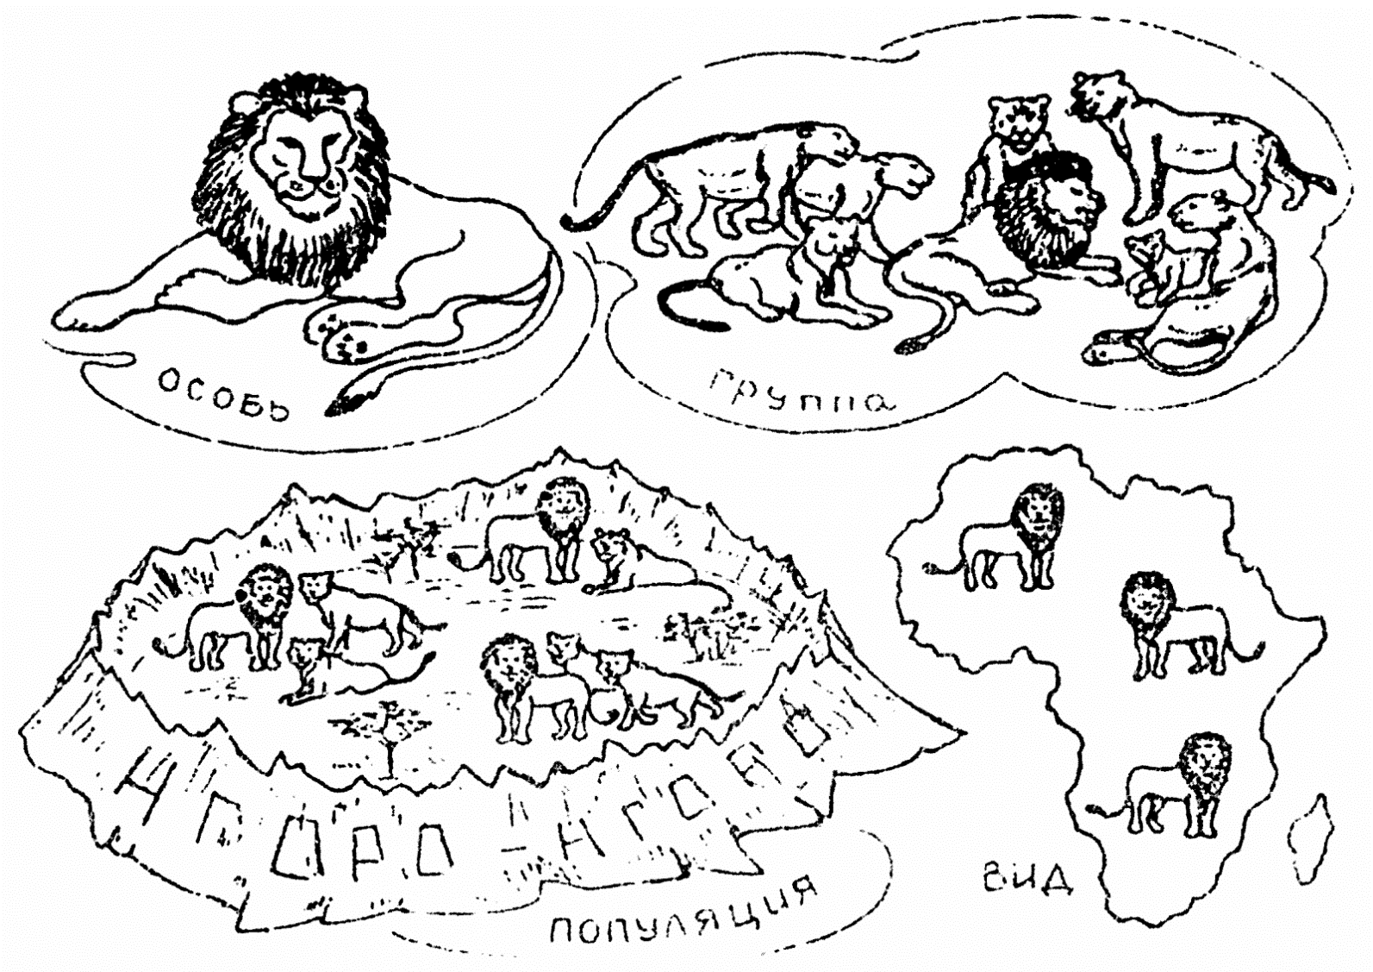
--- Как называются группировки
внутри вида?
Группировки (совокупности) особей одного вида, длительно населяющих определенную часть ареала, свободно скрещивающихся друг с другом и дающих плодовитое потомство, относительно обособленные от других совокупностей этого же вида, называются популяцией (от лат. populus — народ, население).

Slide 4
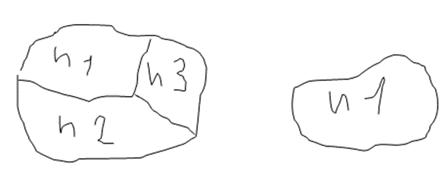
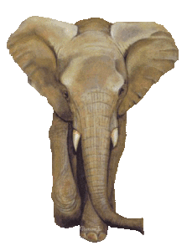
--- От чего зависит количество популяций, входящих в состав вида?
Работа учащихся в микрогруппах : См. §18, с.52 «Подвиды»»
чем более разнообразны условия обитания, тем больше количество популяций.
--- Популяции крупных или мелких животных имеют больший ареал?
Популяции видов крупных животных имеют больший ареал, чем популяции мелких и малоподвижных животных
--- Ареал может меняться по размеру
во времени?
Ареал популяции - непостоянная величина, он может расширяться или сокращаться, например, в результате изменения численности особей.

Slide 5
---Можно ли считать популяцией случайное скопление особей одного вида? (См. ответ с.53)
нет нельзя, популяция – сложная живая система, все компоненты которой взаимосвязаны
--- Какой можно сделать вывод на основании всего вышесказанного?
Вывод: Благодаря пространственной разобщенности популяций вид приспособлен к существованию в разнообразных условиях среды. Таким образом, популяция является внутривидовой группировкой и, следовательно, конкретной формой существования вида, а сам вид — сложной биологической системой.

Slide 6
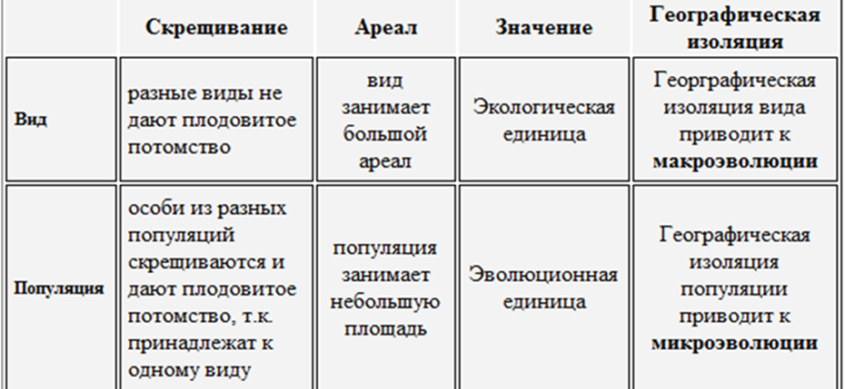
Обсудите в микрогруппах графы данной таблицы

Slide 7
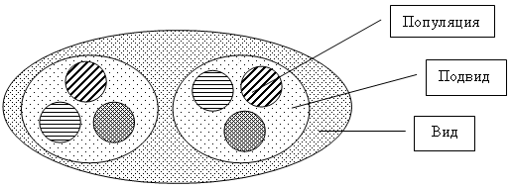
--- Как называется надорганизменная группировка, объединяющая несколько популяций внутри вида?
подвид
--- Сформулируйте определение подвида( с.52)
Подвид – форма существования вида, группа популяций, имеющих сходные признаки, обеспечивающие приспособленность особей к конкретным условиям окружающей среды

Slide 8
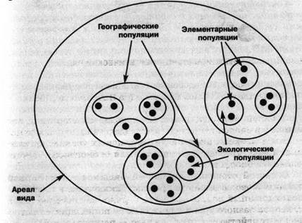
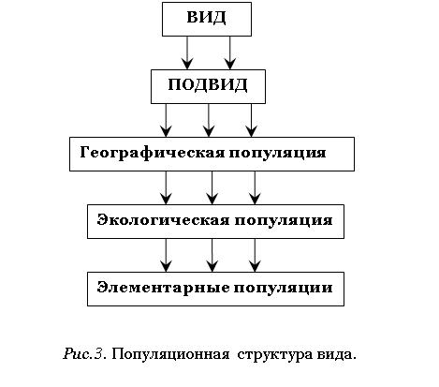

Slide 9
Закономерности поведения животных составляют предмет особой науки – этологии. Систему взаимоотношений между членами одной популяции называют поэтому этологической или поведенческой структурой популяции.
Поведение животных по отношению к другим членам популяции зависит прежде всего от того, одиночный или групповой образ жизни свойствен виду. Формы совместного существования особей в популяции чрезвычайно различны.
-- Найдите в учебнике возможные формы совместного существования особей в популяции (см.с.53)
Одиночные особи, семья, стая, стадо

Slide 10
Найдите в тексте презентации нужный материал для заполнения данной таблицы
Формы совместного существования особей в популяции | Постоянное (+/-) | Причина объединения | Наличие вожака (+/-) | примеры
Одиночный образ жизни
Семья
Стая
Стадо

Slide 11
Вариант 1
А1. Вид — это группа особей, которые:
1) обитают на общей территории
2) имеют сходный генотип и фенотип
3) созданы человеком на основе отбора
4) обитают в разных биогеоценозах
А2. Критерий, которому соответствует описание:«Ястреб-тетеревятник живет в лесах, питается птицами и млекопитающими» :
экологический 2) географический
3) Морфологический 4) генетический
A3. Область распространения вида в природе:
Ареал 2) заказник
3) биогеоценоз 4) заповедник
А4. Самовоспроизводящиеся группы организмов одного вида, сохраняющие устойчивость во времени и пространстве:
1) ареал 2) популяция 3) род 4) семейство
А5. Близкие по строению роды объединяют в:
1) типы 2) семейства 3) виды 4) отделы
Вариант 2
А1. Физиологический критерий вида проявляется в том, что у всех его особей наблюдается сходство: 1) химического состава
2) внутреннего строения
3) всех процессов жизнедеятельности
4) внешнего строения
А2. Принадлежность особи к конкретному виду определяется по: 1) генетическому критерию
2) биохимическому критерию
3) морфологическому критерию
4) совокупности всех критериев
A3. Элементарная единица существования вида:
1) особь 2) популяция 3) подвид 4) порода
А4. Классификацией живых организмов занимается наука:
микология 2) систематика
3) Зоология 4)информатика
А5. Классы растений объединяют в:
1) типы 2) царства 3) отделы 4) роды

Slide 12
Вариант 1
В1. Установите последовательность, отражающую систематическое положение вида Белянка-капустница в классификации животных, начиная с низшей группы.
A.Класс Насекомые
Б. Семейство Белянки
B.Тип Членистоногие
Г. Царство Животные
Д. Отряд Чешуекрылые
(В ответ запишите ряд букв.)
Вариант 2
В1. Установите последовательность, отражающую систематическое положение вида Картофель чилийский в классификации животных, начиная с низшей группы.
А. Отдел Покрытосеменные
Б. Род Паслён
В. Класс Двудольные
Г. Вид Картофель чилийский
Д. Царство Растения
Е. Семейство Паслёновые
(В ответ запишите ряд букв.)
1-1,2
2-1
3-1
4-2
5-2
БДАВГ
1-3
2-4
3-2
4-2
5-3
ГБЕВАД

Slide 13
ДОМАШНЕЕ ЗАДАНИЕ
Выучить § 18, заполнить таблицу «Формы совместного существования особей в популяции»
Формы совместного существования особей в популяции | Временное или постоянное (+/-) | Причина объединения | Наличие вожака (+/-) | примеры
Одиночный образ жизни
Семья
Стая
Стадо
Дополнительно: подготовить сообщения о прайде львов,
колониях птиц

